Slide 1
Radyolojik ve klinik periodontal teşhis

Slide 2
Periodonsiyumun Muayenesi
Dişeti renk ve yapısındaki değişimler
Azalmış doku direnci
Kanamaya yatkınlığın artması
Bağ dokusu ataşman kaybı
Dişeti çekilmesi
Alveoler destek kemik kaybı
Diş mobilitesi
Diş migrasyonları
Periodontal sonda
Radyografi
Transgingival sondalama (Sounding)

Slide 3
Periodonsiyumun Muayenesi
Klinik muayene
Radyografik Muayene

Slide 4
Klinik muayene
Plak-diştaşı
Dişeti (Renk, kıvam, konum, kanama, ağrı, yüzey yapısı)
Periodontal cep
Dişeti çekilmesi miktarı
Alveol kemik kaybı
Supurasyon
Gingival/ Periodontal apse varlığı
Klinik ölçüm ve değerlendirmeler periodontal sonda kullanılarak yapılır.
Periodontal sondaların farklı şekilde dizayn edilmişleri vardır.

Slide 5
Williams Sondu
WHO Sondu
Nabers Sondu

Slide 6
Nabers Sondu
Furkasyon problemlerinin tespiti

Slide 7
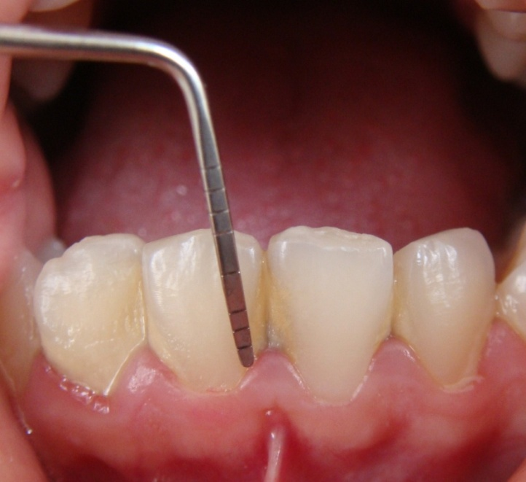
Plak ve Diştaşı.
Bireyin ağız bakım performansı hakkında bilgi verir.
Supragingival eklentiler direkt olarak gözlenebilir, ölçümleri kalibre sondlarla yapılır.
Subgingival eklentiler cep içerisinde sondun hassasiyetle gezdirilmesi sırasında tespit edilirler.
Diştaşı radyograftlarda görülebilirse de fasiyal ve lingualdeki eklentileri görmek mümkün olmaz.

Slide 8
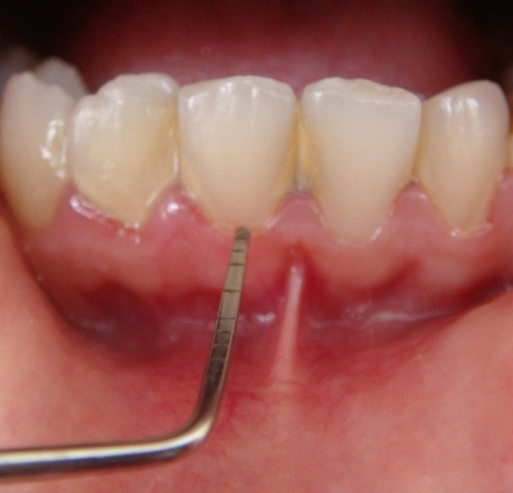
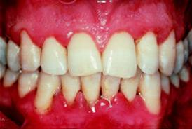
Dişeti
İyi bir muayene için önce kurulanmalıdır. Işığın yansıması gözü yanıltabilir.
Dişeti renk, boyut, kontur, yoğunluk, yüzey yapısı, kanamaya eğilim ve ağrı bakımından değerlendirilir.
Gingival hastalığın akut mu kronik mi olduğu kayıt edilir

Slide 9
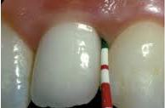
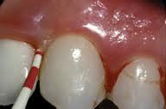
Sondalamada kanama indeksi derin periodontal dokuların sağlığı hakkında bilgi verir.
BOP + sahalar periodontitisin aktif olduğunun klinik belirtisidir.

Slide 10
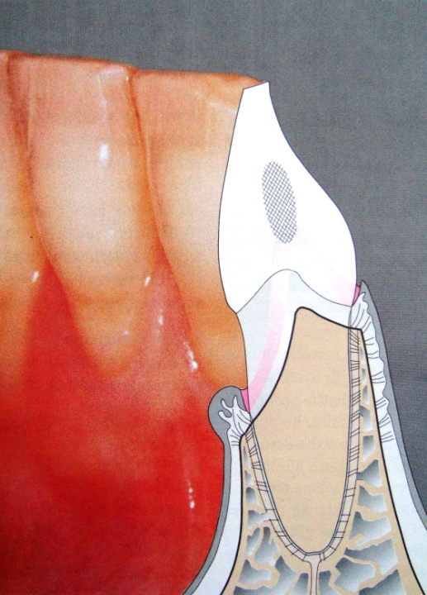
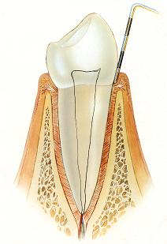
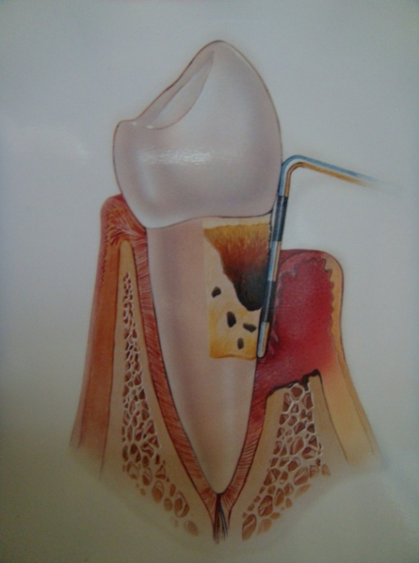
Cep Derinliği
Mine-Sement Birleşimi
Cep Tabanı

Slide 11
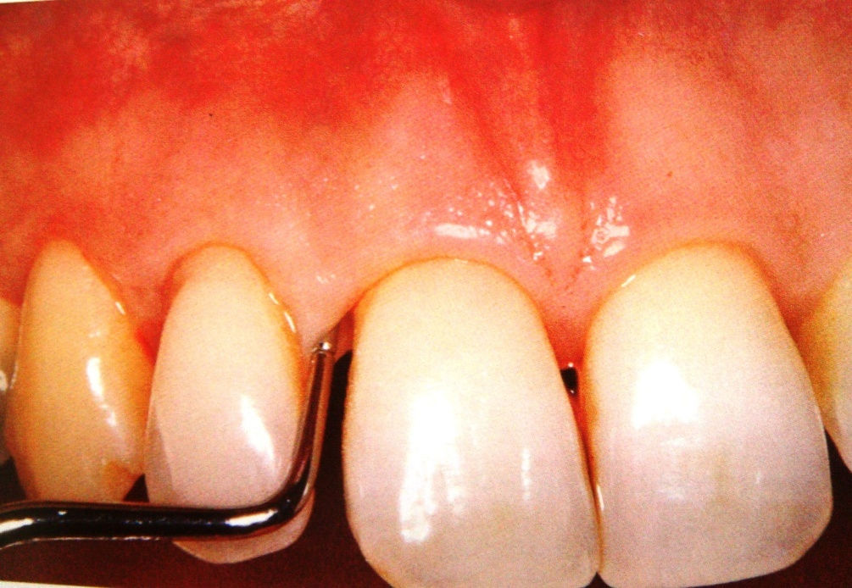
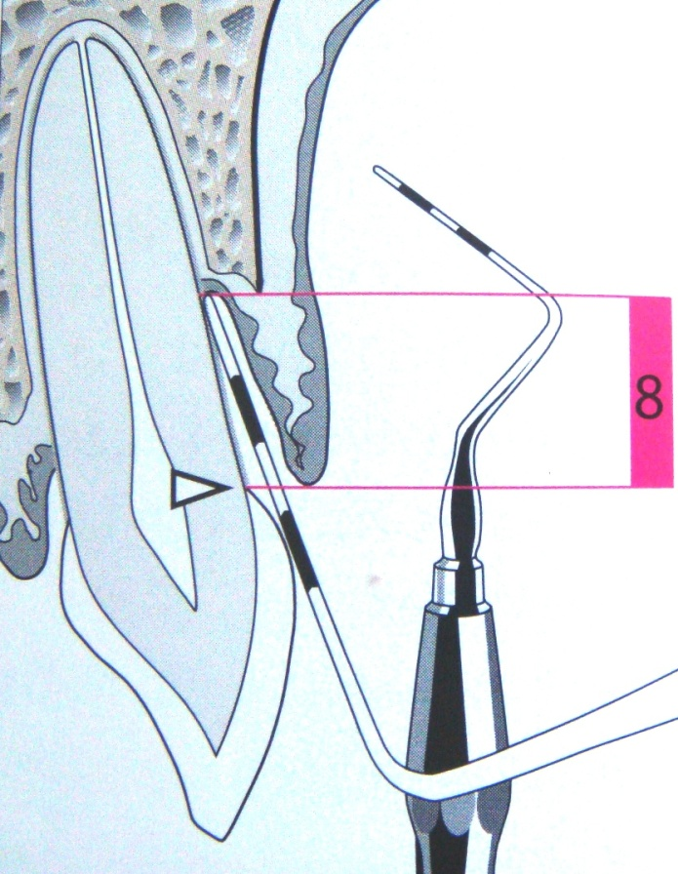

Slide 12
Radyografik muayene
interdental kemik yüksekliği
lamina dura
trabeküler yapı
kemik kaybının olduğu alanlar
furkasyon bölgesindeki kemik
periodontal ligament aralığı
anatomik kron kök oranı
kök şekilleri ve uzunluğu
çürükler, restorasyonlar, arayüzdeki diştaşları
alveoler kret ve maksiler sinüs ilişkisi
eksik dişler, gömülü dişler, sürnümere dişler incelenmelidir.

Slide 13
Radyografik muayene :
Panaromik radyograflar, dental ark ve destek dokuları incelemek için basit ve uygun olmakla beraber fraktürlerin, dişlerin ve çenelerin patolojik lezyonlarının ve gelişimsel anomalilerin belirlenmesi için kullanılırlar.
Ancak, periodontal teşhis ve tedavi planı için tüm ağız (full-mouth) ağıziçi radyograf serisine ihtiyaç vardır.Ağıziçi radyografik muayene en az 14 periapikal ve 4 bite-wing filmden oluşur. Periodontolojide paralel tekniğin (uzun kon tekniği) kullanımı idealdir.

Slide 14
Periodontal kemik kaybı:
a.Horizontal kemik kaybı
Alveol kemiğin yüksekliğinin azaldığı ancak iki dişin mine-sement sınırını birleştirdiği varsayılan hayali çizgiye göre paralelliğin korunduğu kemik kayıplarıdır.
b.Vertikal kemik kaybı
Alveol kemiğinin iki dişin mine-sement sınırını birleştirdiği varsayılan hayali çizgiye göre paralelliğinin bozularak yüksekliğinin azaldığı açısal kemik kayıplarıdır.

Slide 15
